Slide 1
Дисциплина «основы средств измерений»
Институт Энергетики и Машиностроения
Кафедра Стандартизации, Сертификации и Метрологии
Лекция 7. Классы точности средств измерений. Часть 2
Ассоц. проф., к.т.н., PhD Ережеп Д.Е.
d.yerezhep@satbayev.university

Slide 2
Классы точности средств измерений
Соотношения между числами с и d устанавливаются в стандартах на СИ конкретного вида.
5.Пределы допускаемых дополнительных погрешностей устанавливают одним из следующих способов:
-в виде постоянного значения для всей рабочей области влияющей величины или в виде постоянных значений по интервалам рабочей области влияющей величины;
-путем указания отношения предела допускаемой дополнительной погрешности, соответствующего регламентированному интервалу влияющей величины, к этому интервалу;
-путем указания зависимости предела допускаемой дополнительной погрешности от влияющей величины (предельной функции влияния);
2

Slide 3
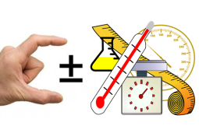
Классы точности средств измерений
-путем указания функциональной зависимости пределов допускаемых отклонений от номинальной функции влияния.
6. Для различных условий эксплуатации СИ в рамках одного и того же класса точности допускается устанавливать различные рабочие области влияющих величин.
Предел допускаемой вариации выходного сигнала следует устанавливать в виде дольного (кратного) значения предела допускаемой основной погрешности или в делениях шкалы.
Пределы допускаемой нестабильности, как правило, устанавливают в виде доли предела допускаемой основной погрешности.
Пределы допускаемых погрешностей должны быть выражены не более чем двумя значащими цифрами, причем погрешность округления при вычислении пределов должна быть не более 5%.
3

Slide 4
Классы точности средств измерений
Обозначение классов точности средств измерений в документации
Для СИ пределы допускаемой основной погрешности которых принято выражать в форме абсолютных погрешностей или относительных погрешностей, причем последние установлены в виде графика, таблицы или формулы, классы точности в документации обозначаются прописными буквами латинского алфавита или римскими цифрами.
В необходимых случаях к обозначению класса точности буквами латинского алфавита добавляют индексы в виде арабской цифры. Классам точности, которым соответствуют меньшие пределы допускаемых погрешностей, соответствуют буквы, находящиеся ближе к началу алфавита, или цифры, означающие меньшие числа.
4

Slide 5
Классы точности средств измерений
Для СИ, пределы допускаемой основной погрешности которых принято выражать в форме приведен-ной погрешности или относительной погрешности в соответствии с формулой δ = Δ / х = ± q, классы точности в документации следует обозначаются числами, которые равны этим пределам погрешности, выраженными в процентах. Обозначение класса точности таким образом, дает непосредственное указание на предел допускаемой основной погрешности.
Для СИ, пределы допускаемой основной погрешности которых принято выражать в форме относительных погрешностей в соответствии с формулой δ = ± [c + d·(|хк / х| - 1)], классы точности в документации обозначаются числами с и d, разделенных косой чертой.
5

Slide 6
Классы точности средств измерений
В документации на СИ допускается обозначать классы точности так же, как на СИ.
В эксплуатационной документации на СИ конкретного вида, содержащей обозначение класса точности, содержится ссылка на стандарт или технические условия, в которых установлен класс точности этого СИ.
Обозначение классов точности на СИ
Условные обозначения классов точности наносятся на циферблаты, щитки и корпуса СИ.
При указании классов точности на измерительных приборах с существенно неравномерной шкалой, для информации, дополнительно указываются пределы допускаемой основной относительной погрешности для части шкалы, лежащей в пределах, отмеченных специальными знаками (например точками или треугольниками).
6

Slide 7
Классы точности средств измерений
К значению предела допускаемой относительной погрешности в этом случае добавляют знак процента и помещают в кружок. Обращаем ваше внимание на то, что этот знак не является обозначением класса точности. Обозначение класса точности допускается не наносить на высокоточные меры, а также на СИ, для которых действующими стандартами установлены особые внешние признаки, зависящие от класса точности, например параллелепипедная и шестигранная форма гирь общего назначения.
За исключением технически обоснованных случаев, вместе с условным обозначением класса точности на циферблат, щиток или корпус СИ наносится обозначение стандарта или технических условий, устанавливающих технические требования к этим СИ.
7

Slide 8
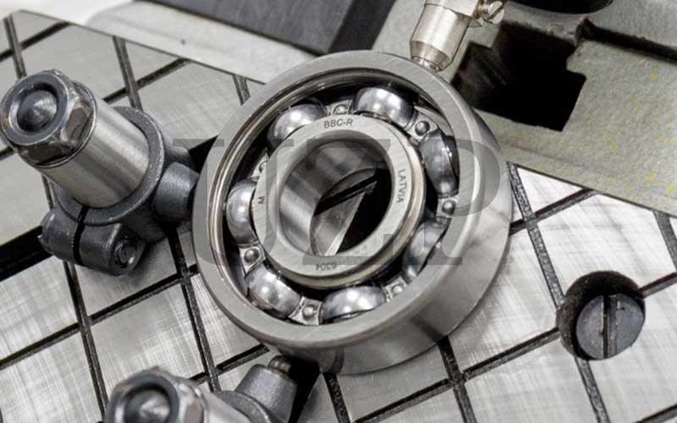
Классы точности средств измерений
На средства измерений, для одного и того же класса точности которых в зависимости от условий эксплуатации установлены различные рабочие области влияющих величин, наносятся обозначения условий их эксплуатации, предусмотренные в стандартах или технических условиях на эти средства измерений.
8

Slide 9
Классы точности средств измерений
Расшифровка обозначений классов точности на СИ
Обозначение класса точности |  | Форма выражения погрешности | Пределы допускаемой основной погрешности | Примечание
на средстве измерений | в докумен-тации
0,5 | Класс точности 0,5 | Приведенная | γ = ±0,5% | нормирующее значение выражено в единицах измеряемой величины
 | Класс точности 0,5 |  | γ = ±0,5% | нормирующее значение принято равным длине шкалы или её части
 | Класс точности 0,5 | Относительная | δ = ±0,5% | δ = Δ / х
 |  |  | δ = ±[0,02 + +0,01·(|х_{к} / х| - -1)] % | δ = ±[c + d· · (|х_{к} / х| - 1)]
0,02/0,01 | Класс точности 0,02/0,01
9

Slide 10
СПАСИБО ЗА ВНИМАНИЕ!
Ассоц. проф., к.т.н., PhD Ережеп Д.Е.
d.yerezhep@satbayev.university

